Slide 1
Imatges per la pindola sobre Correlacio i Associacio

Slide 2



Píndoles estadístiques UEB-VHIR
Sobre la Correlacio I Associacio
Alex Sanchez-Pla Unitat d’Estadística i Bioinformàtica (VHIR)
Dept. de Genetica, Micro I Estadistca (UB)
Dilluns 21 d’Octubre 2019 de 12:30 a 13:30
Sala d’Actes de Traumatologia i Rehabilitació
Les píndoles estadístiques son sessions divulgatives, organitzades per la Unitat d’Estadística i Bioinformàtica (UEB) del VHIR, on es presenten problemes i solucions estadístiques dirigides als professionals interessats del Campus Vall d’Hebron

Slide 3
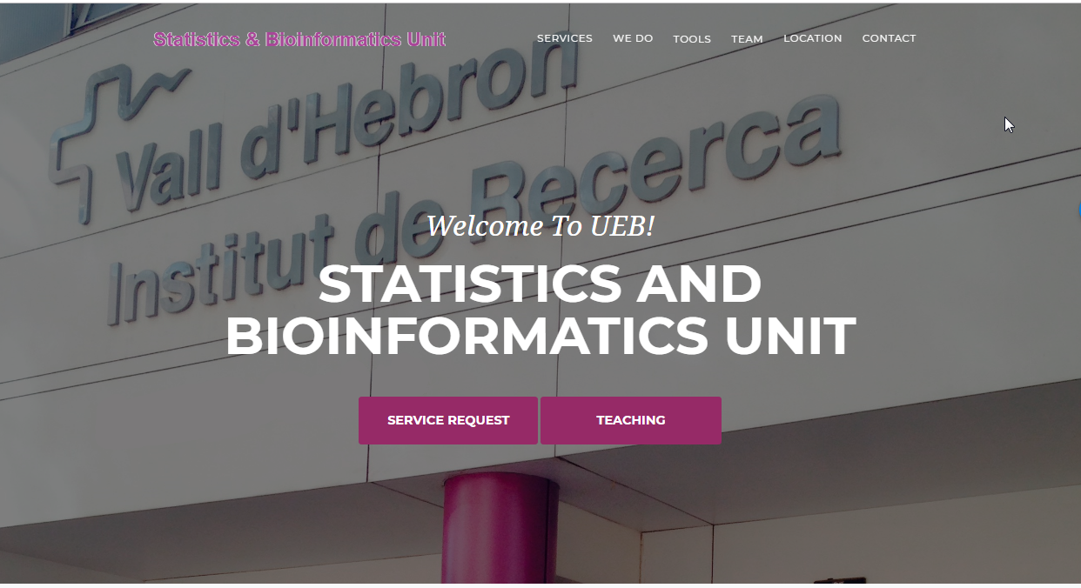
ueb.vhir.org
Notes:
sessions breus on presentarem un concepte estadístic i discutirem, a base d’exemples, com i quan fer-lo servir i també quan no és convenient fer-ho
3

Slide 4
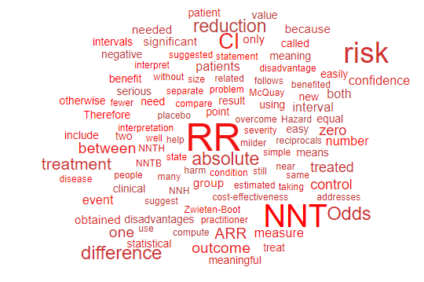
Confusion in use of effect measures

Slide 5
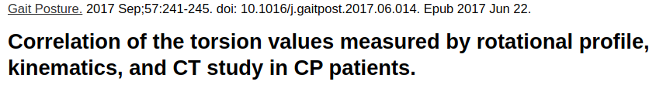
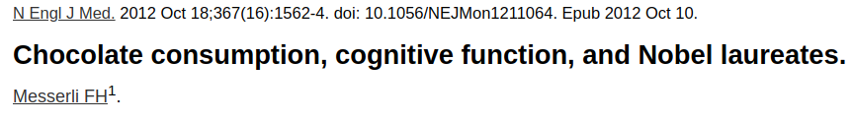
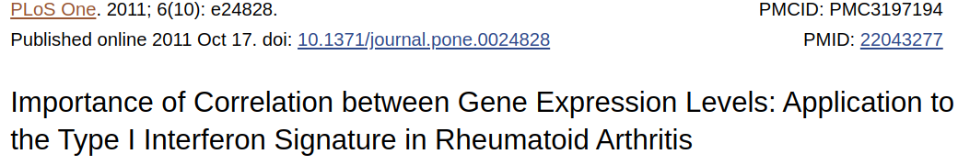
Correlation everywhere
Could there be a correlation between a country's level of chocolate consumption and its total number of Nobel laureates per capita?
Exploitation of Gene Expression and Cancer Biomarkers in Paving the Path to Era of Personalized Medicine

Slide 6
